Slide 1
«Формирование функциональной грамотности младших школьников с помощью цифровых инструментов: как это сделать?»

Slide 2
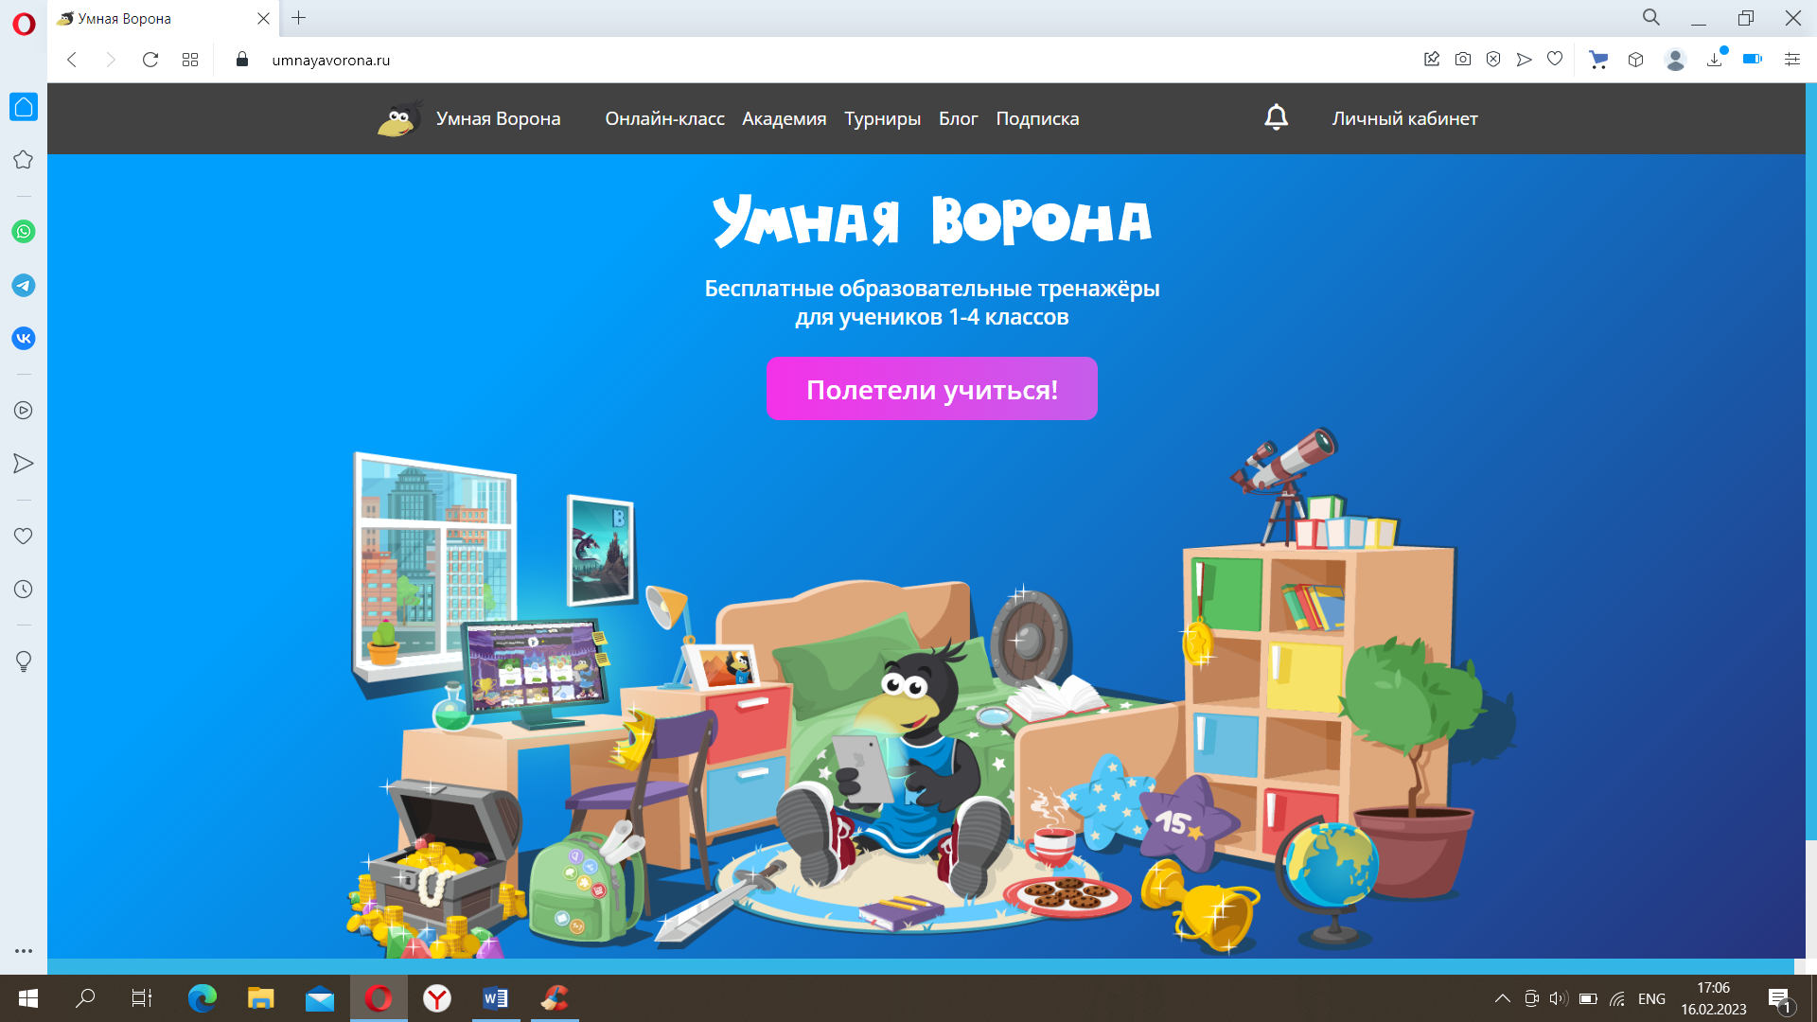

Slide 3
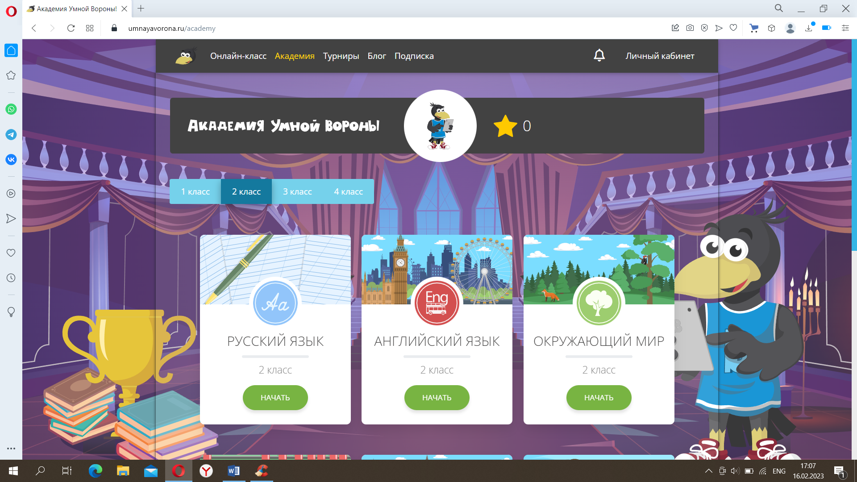

Slide 4
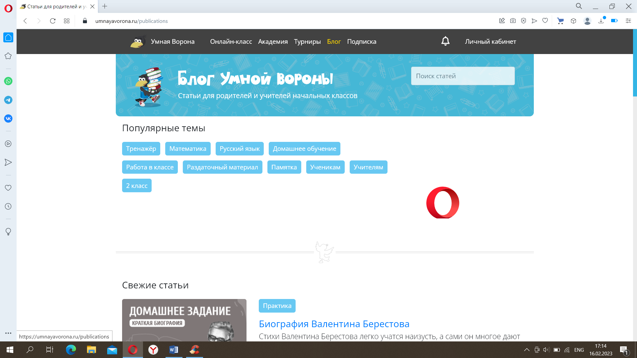

Slide 5
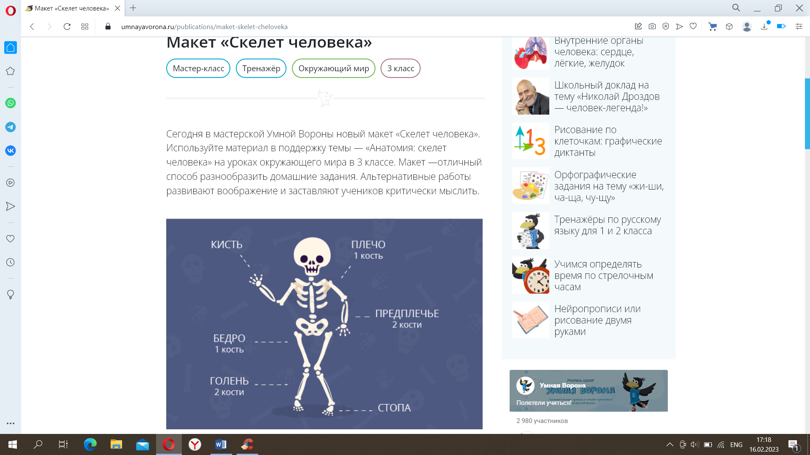

Slide 7
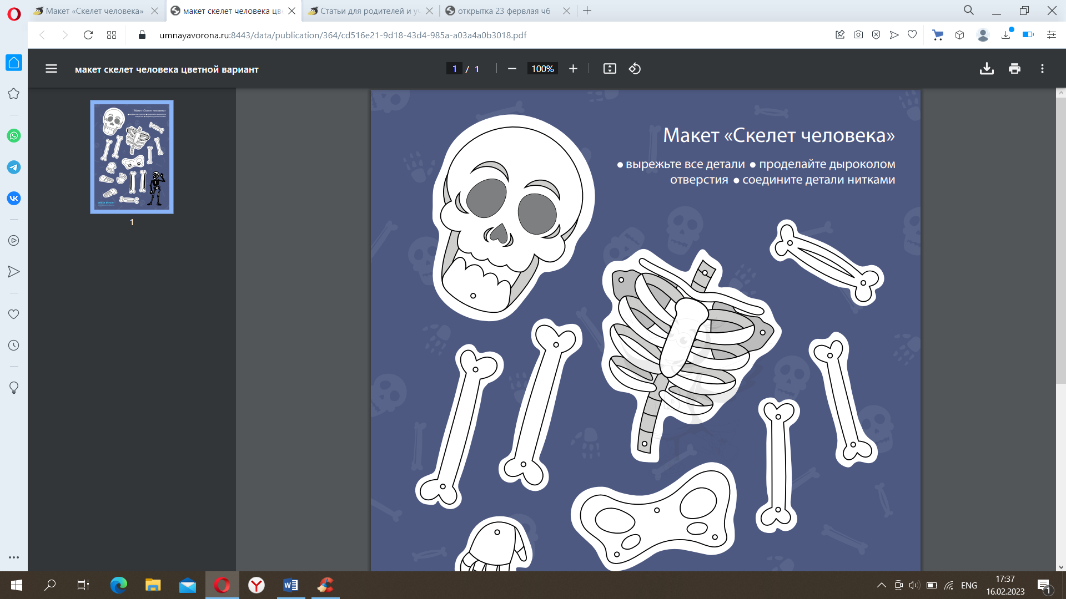

Slide 9
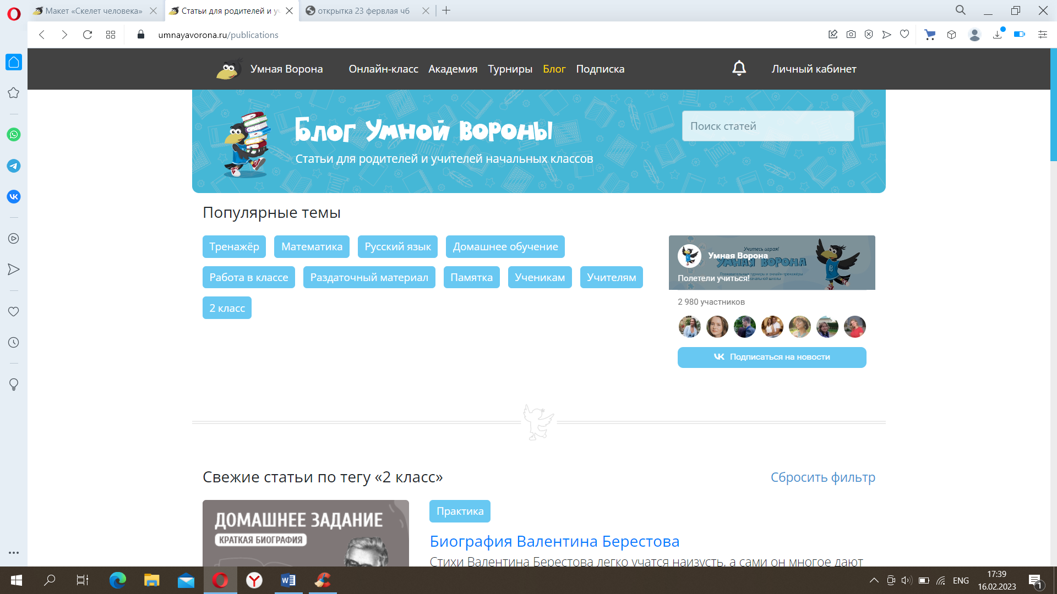

Slide 10
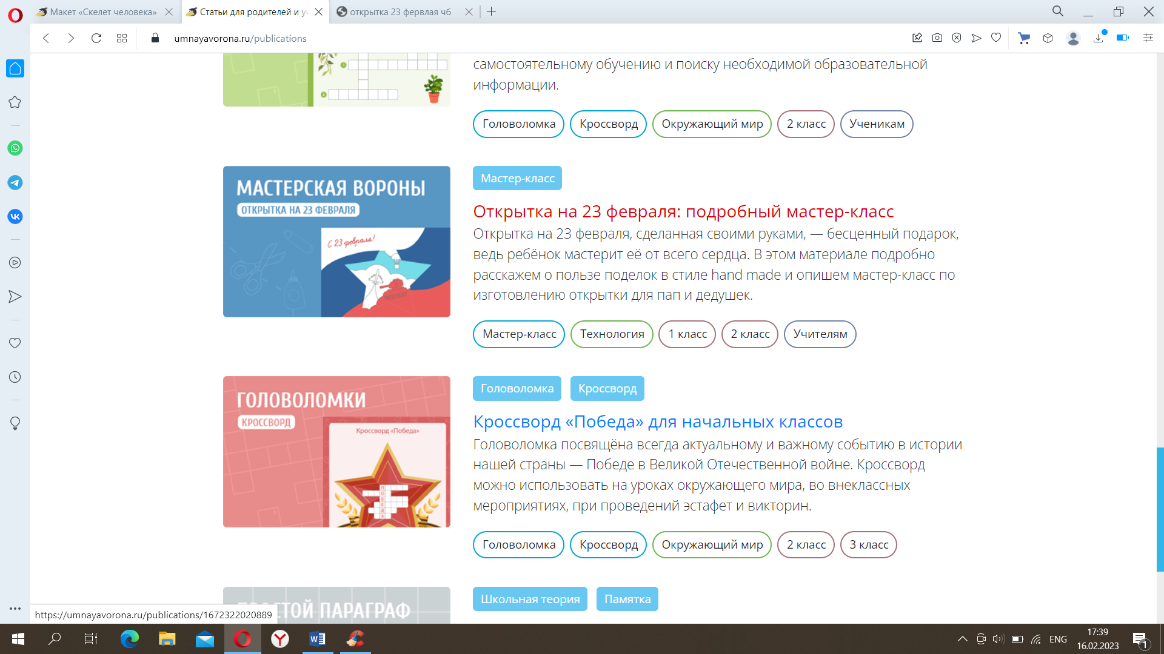

Slide 11
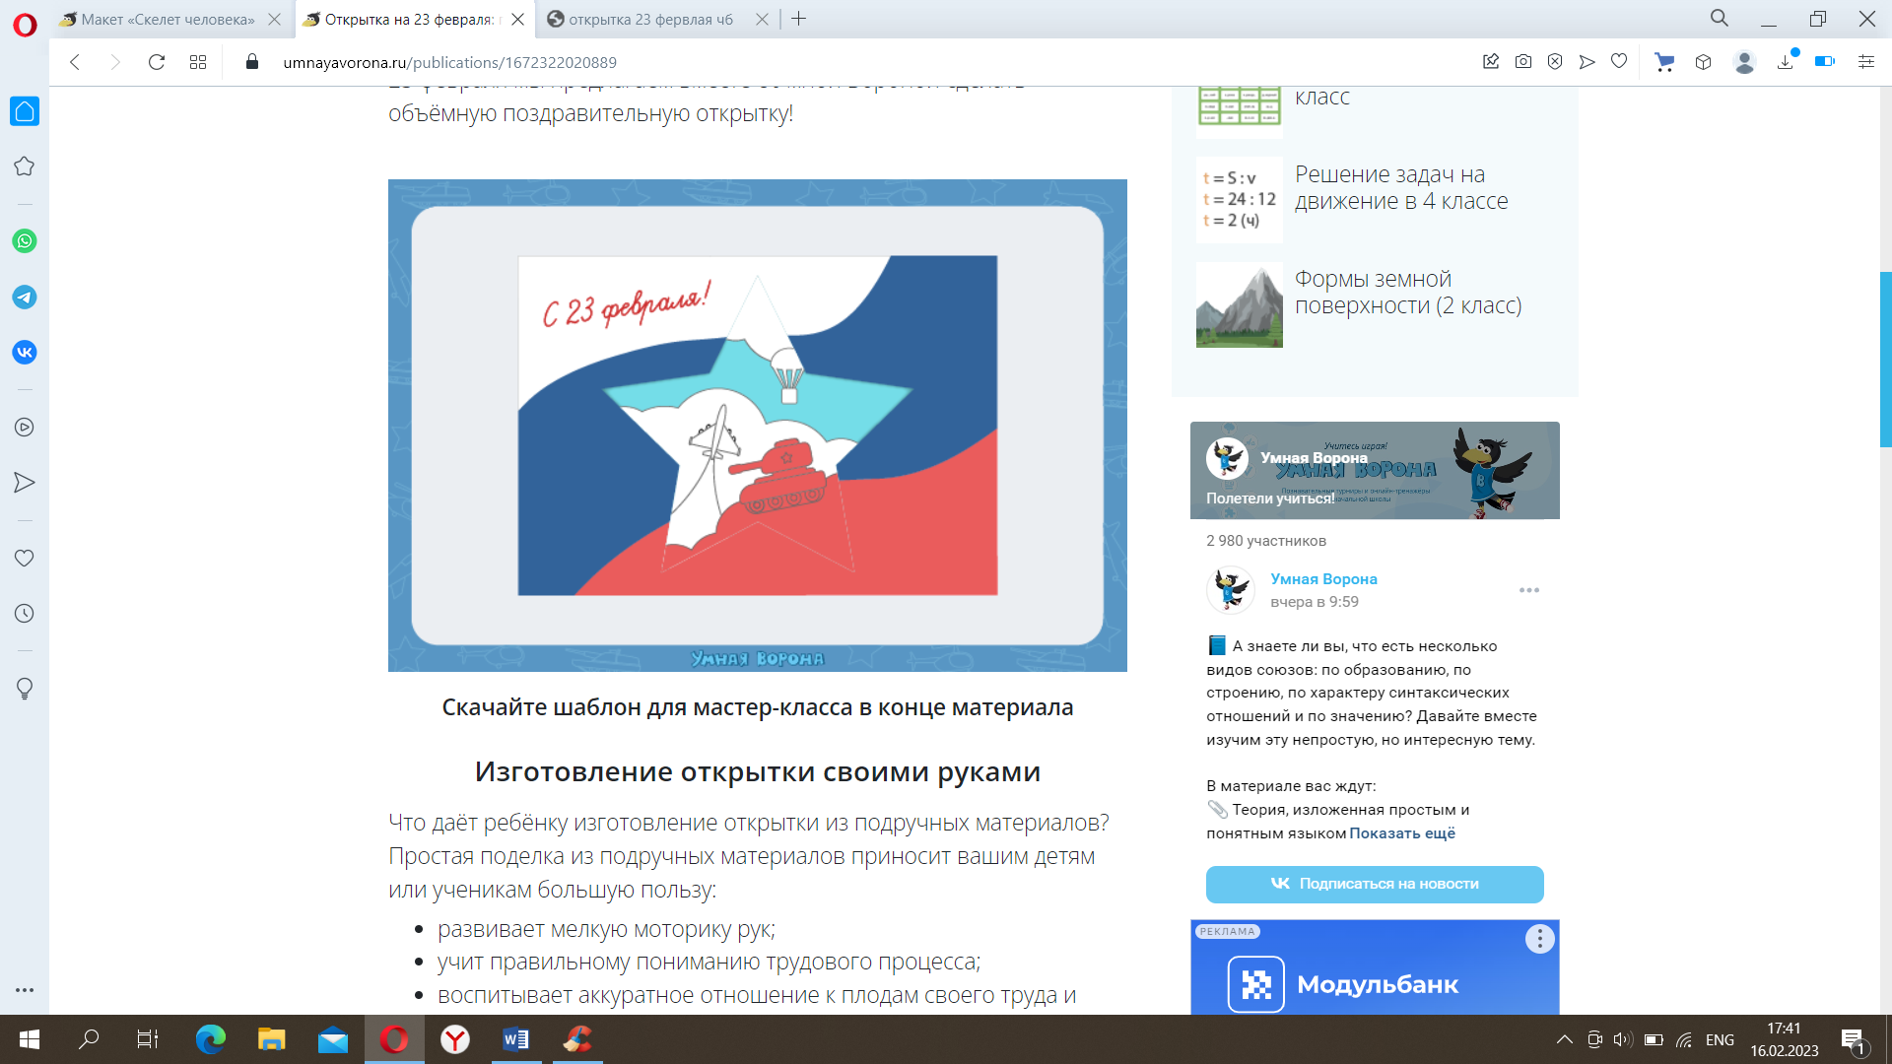

Slide 13
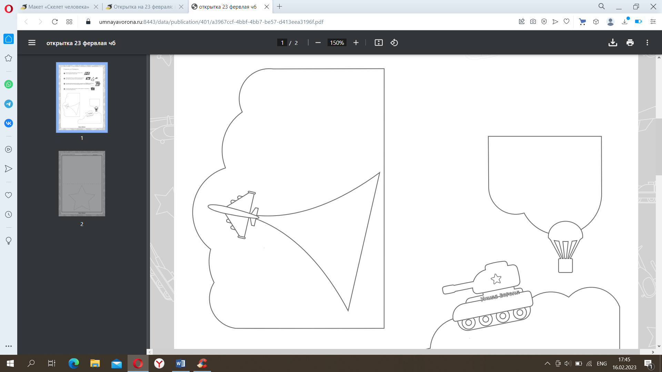

Slide 15
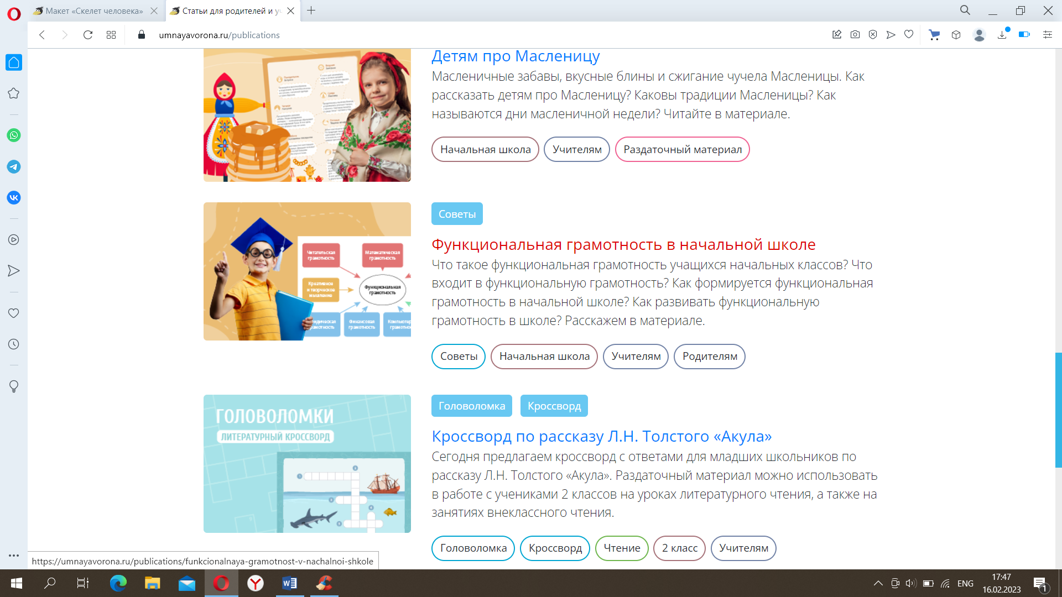

Slide 16
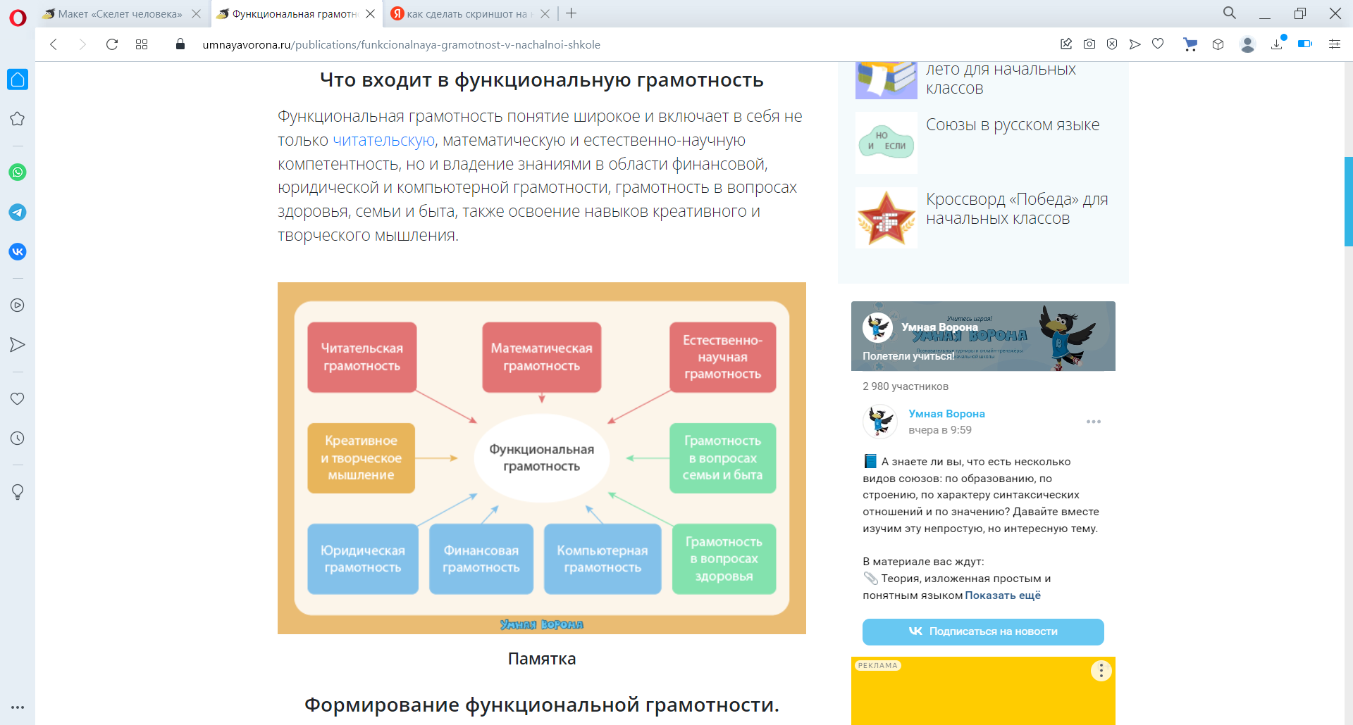

Slide 17
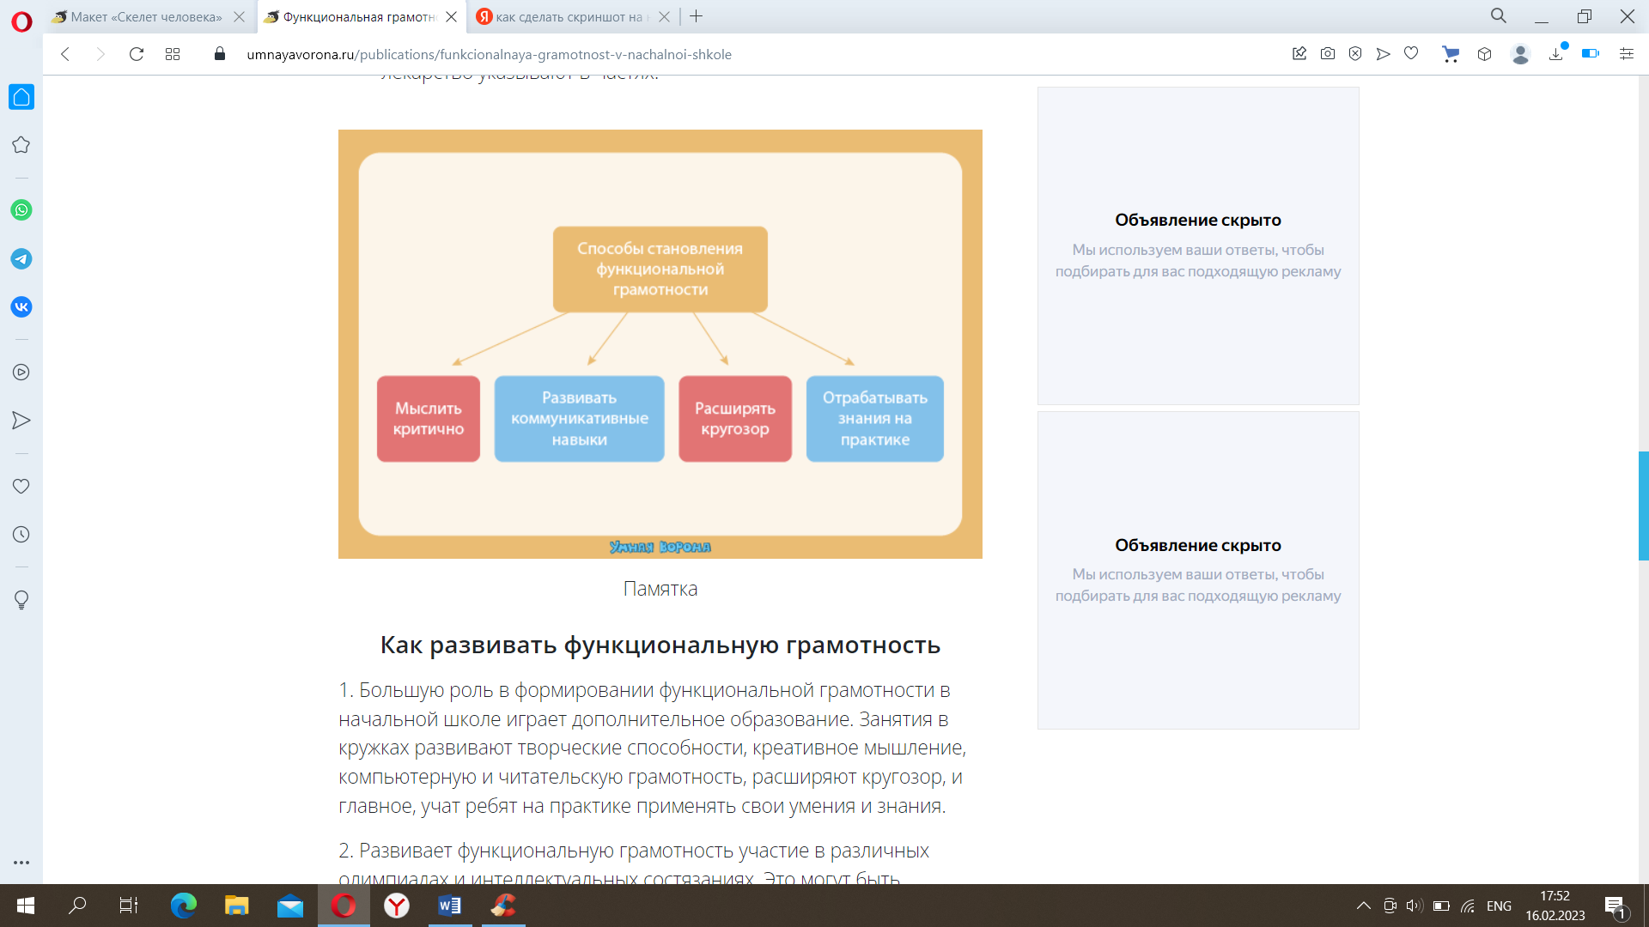

Slide 19
Технологии никогда не заменят учителя, но учитель, который в современных реалиях применяет технологии для развития своих учеников, заменит того, кто ими не владеет.
Спасибо за внимание!

